Slide 1








Slide 2
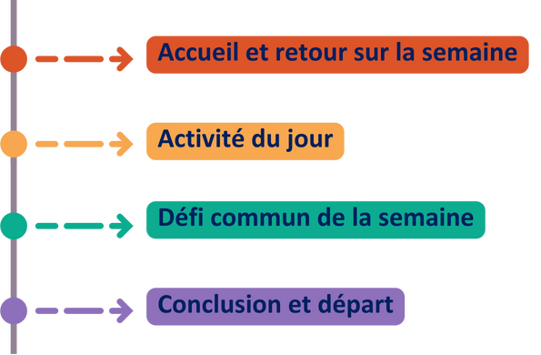
DÉROULEMENT GÉNÉRAL
2

Slide 3



CONNAISSANCE DE SOI ET DE L’AUTRE
OBJECTIFS SPÉCIFIQUES DE L’ATELIER :
Avoir une meilleure connaissance et compréhension de soi et de l’autre;
Tendre vers une plus grande empathie à l’égard de l’autre;
Acquérir une plus grande confiance en leurs moyens pour composer avec l’anxiété;
Se rallier autour de ce qui est important pour eux, à travers les défis du quotidien;
Pour les parents, mieux accompagner leur enfant dans l’exploration de son identité.
3

Slide 4

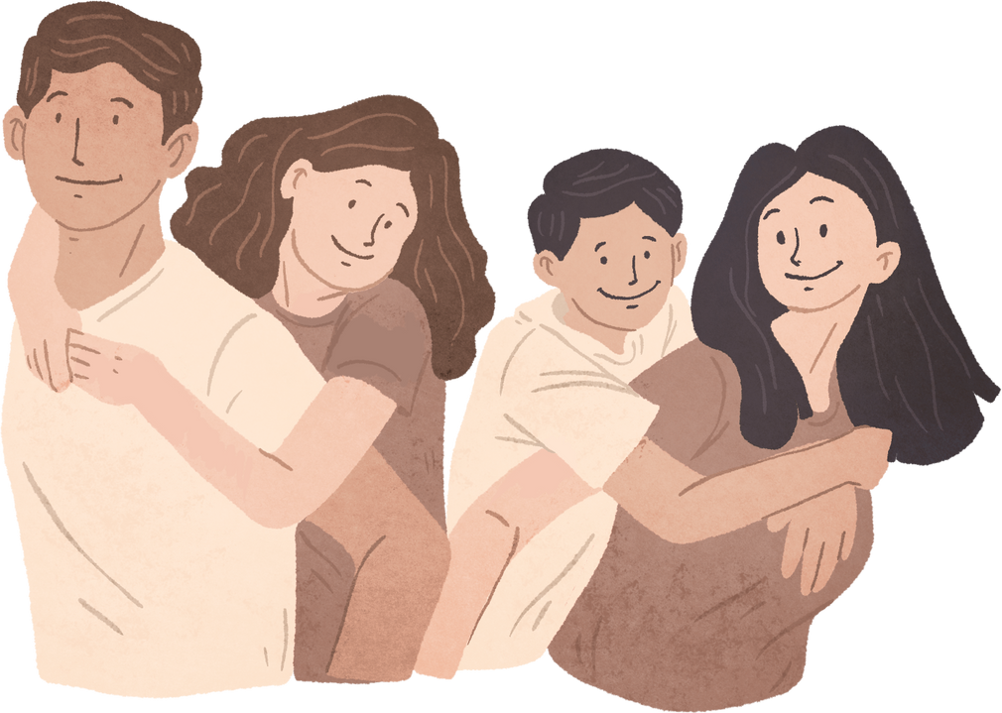
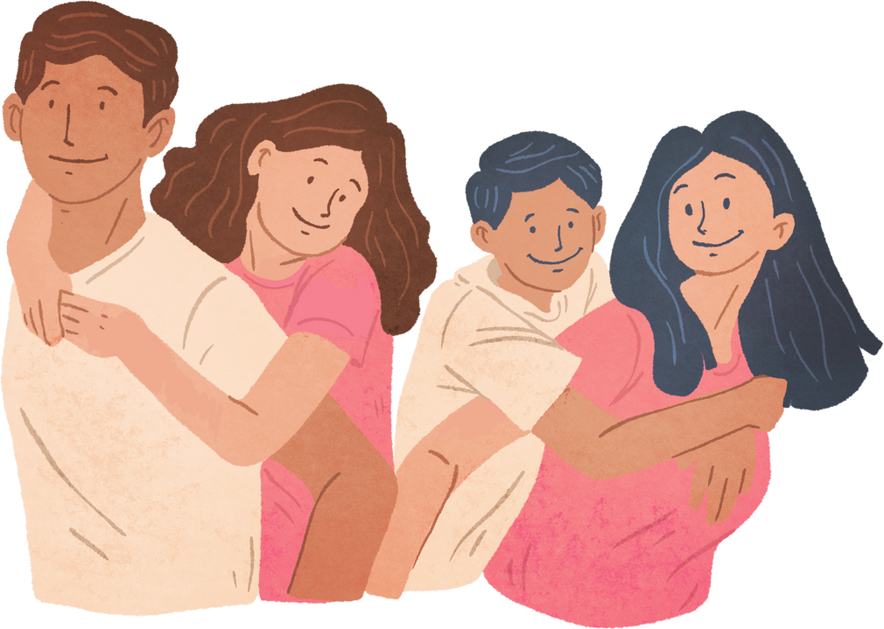
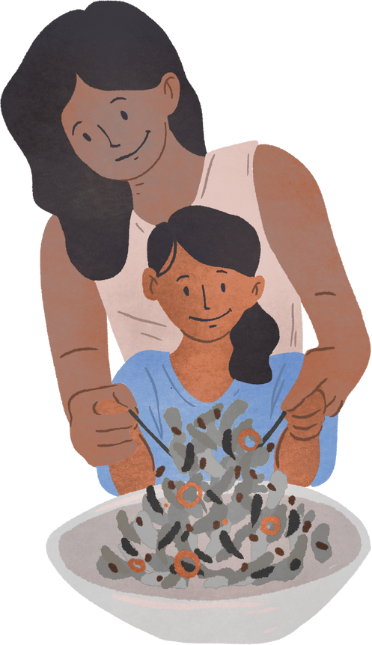
VOTRE NOM D’ÉQUIPE
4

Slide 5



RETOUR SUR LA SEMAINE
1
Comment s’est passée votre semaine ensemble?
2
À quoi a ressemblé votre moment de connexion (où, quand, quoi, comment)?
3
Comment s’est passée la réalisation de votre défi commun?
A
Cette semaine, tentez de vous exposer ensemble à une situation anxiogène pour l’enfant, à l’aide de vos outils d’expédition, selon le principe des petits pas.
4
5

Slide 6



CONNAISSANCE DE SOI ET DE L’AUTRE
Une montagne de connaissances!
La connaissance de soi permet de mieux comprendre qui l’on est, ce que l’on sait faire et jusqu’où l’on peut aller.
La connaissance de soi, c’est aussi :
Écouter son intuition;
Découvrir son potentiel;
Développer ses talents;
Connaitre ce qui est important pour soi, ses valeurs.
(Halász et Michel, 2011; Harris et al., 2021; Levine, 2007; Pruneau et al., 2013; Vazire et Wilson, 2012)
6

Slide 7
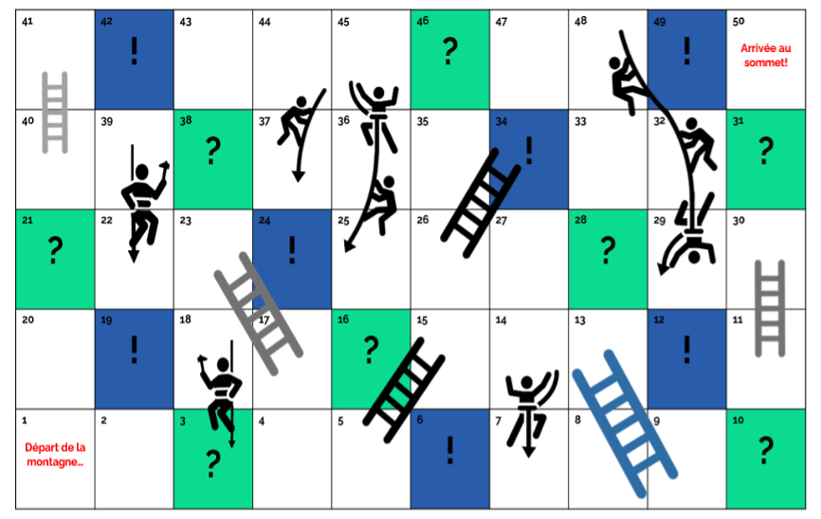


CONNAISSANCE DE SOI ET DE L’AUTRE
Une montagne de connaissances!
Quelques surprises :
Échelles Gravir la montagne plus rapidement!
Glissades Dégringolade plus bas...
Cases vertes Cartes Connaissance?
Cases bleues Cartes Défi!
7

Slide 8



CONNAISSANCE DE SOI ET DE L’AUTRE
Une montagne de connaissances!
1
Que retenez-vous de cette activité?
2
Qu’avez-vous appris sur vous-même? Et sur l’autre? Sur votre équipe?
3
Pourquoi est-ce important de bien se connaitre?
Mieux se connaitre et se comprendre favorise une plus grande confiance en soi pour composer avec l’anxiété et les défis du quotidien.
La connaissance de soi et de l’autre, entre enfants et parents, favorise l’empathie et la qualité de la relation parent-enfant.
8

Slide 9






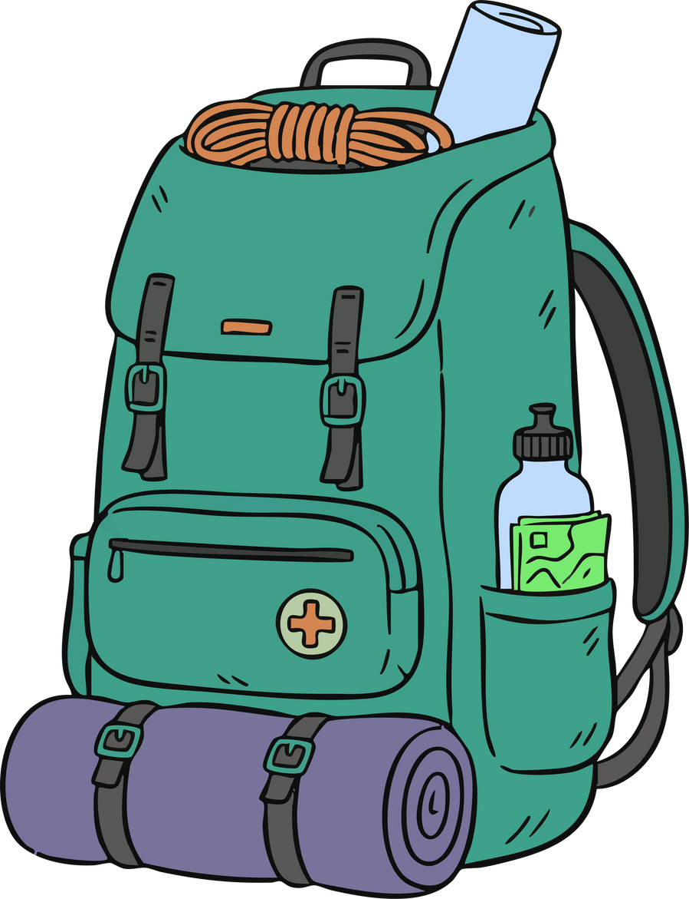



CONNAISSANCE DE SOI ET DE L’AUTRE
Une montagne de connaissances!
Quand on comprend mieux l’autre personne
On devient plus sensible (empathique) à sa réalité
Ensuite, c’est plus facile de choisir ensemble des moyens adaptés pour faire face aux défis du quotidien
S’EXPOSER pour traverser sa zone de peur
À l’aide
de ses outils d’expédition
Permet de mieux connaitre
ses forces, ses limites et ses intérêts!
Le rôle des parents est d’aider leur enfant à mieux se connaitre, en lui offrant une base sécurisante et des occasions de se découvrir.
9

Slide 10

CONNAISSANCE DE SOI ET DE L’AUTRE
Les valeurs
LES VALEURS...
sont les désirs les plus chers à notre cœur;
représentent ce que nous souhaitons défendre;
guident nos choix et nos actions;
sont nos repères;
nous définissent comme individu;
peuvent évoluer au fil du temps.
10

Slide 11





















CONNAISSANCE DE SOI ET DE L’AUTRE
Nos valeurs familiales
Le courage
L’amitié
La discipline
La famille
L’amour
La fidélité
Le respect
L’écoute
La sécurité
L’entraide
La patience
L’honnêteté
La loyauté
La justice
L’égalité
La persévérance
Le plaisir
Le partage
Le pouvoir
Le travail
11

Slide 12


CONNAISSANCE DE SOI ET DE L’AUTRE
Nos valeurs familiales
1
Qu’est-ce qui est le plus important pour nous en ce moment?
2
Quels sont les désirs les plus chers à notre cœur?
3
Qu’est-ce qui nous motive, nous rassemble?
4
Qu’est-ce qui pourrait nous aider ou soutenir dans nos défis du quotidien?
Quelles sont nos deux valeurs « chouchou »?
Quel petit pas pourrait-on faire pour agir plus en cohérence avec ces deux valeurs?
12

Slide 13


DÉFI DE LA SEMAINE
Le défi commun
1
Cette semaine, tentez de faire ensemble les petits pas choisis pour agir en cohérence avec vos deux valeurs « chouchou ».
13

Slide 14



CONCLUSION ET DÉPART
Merci pour votre participation!
14

